Slide 1
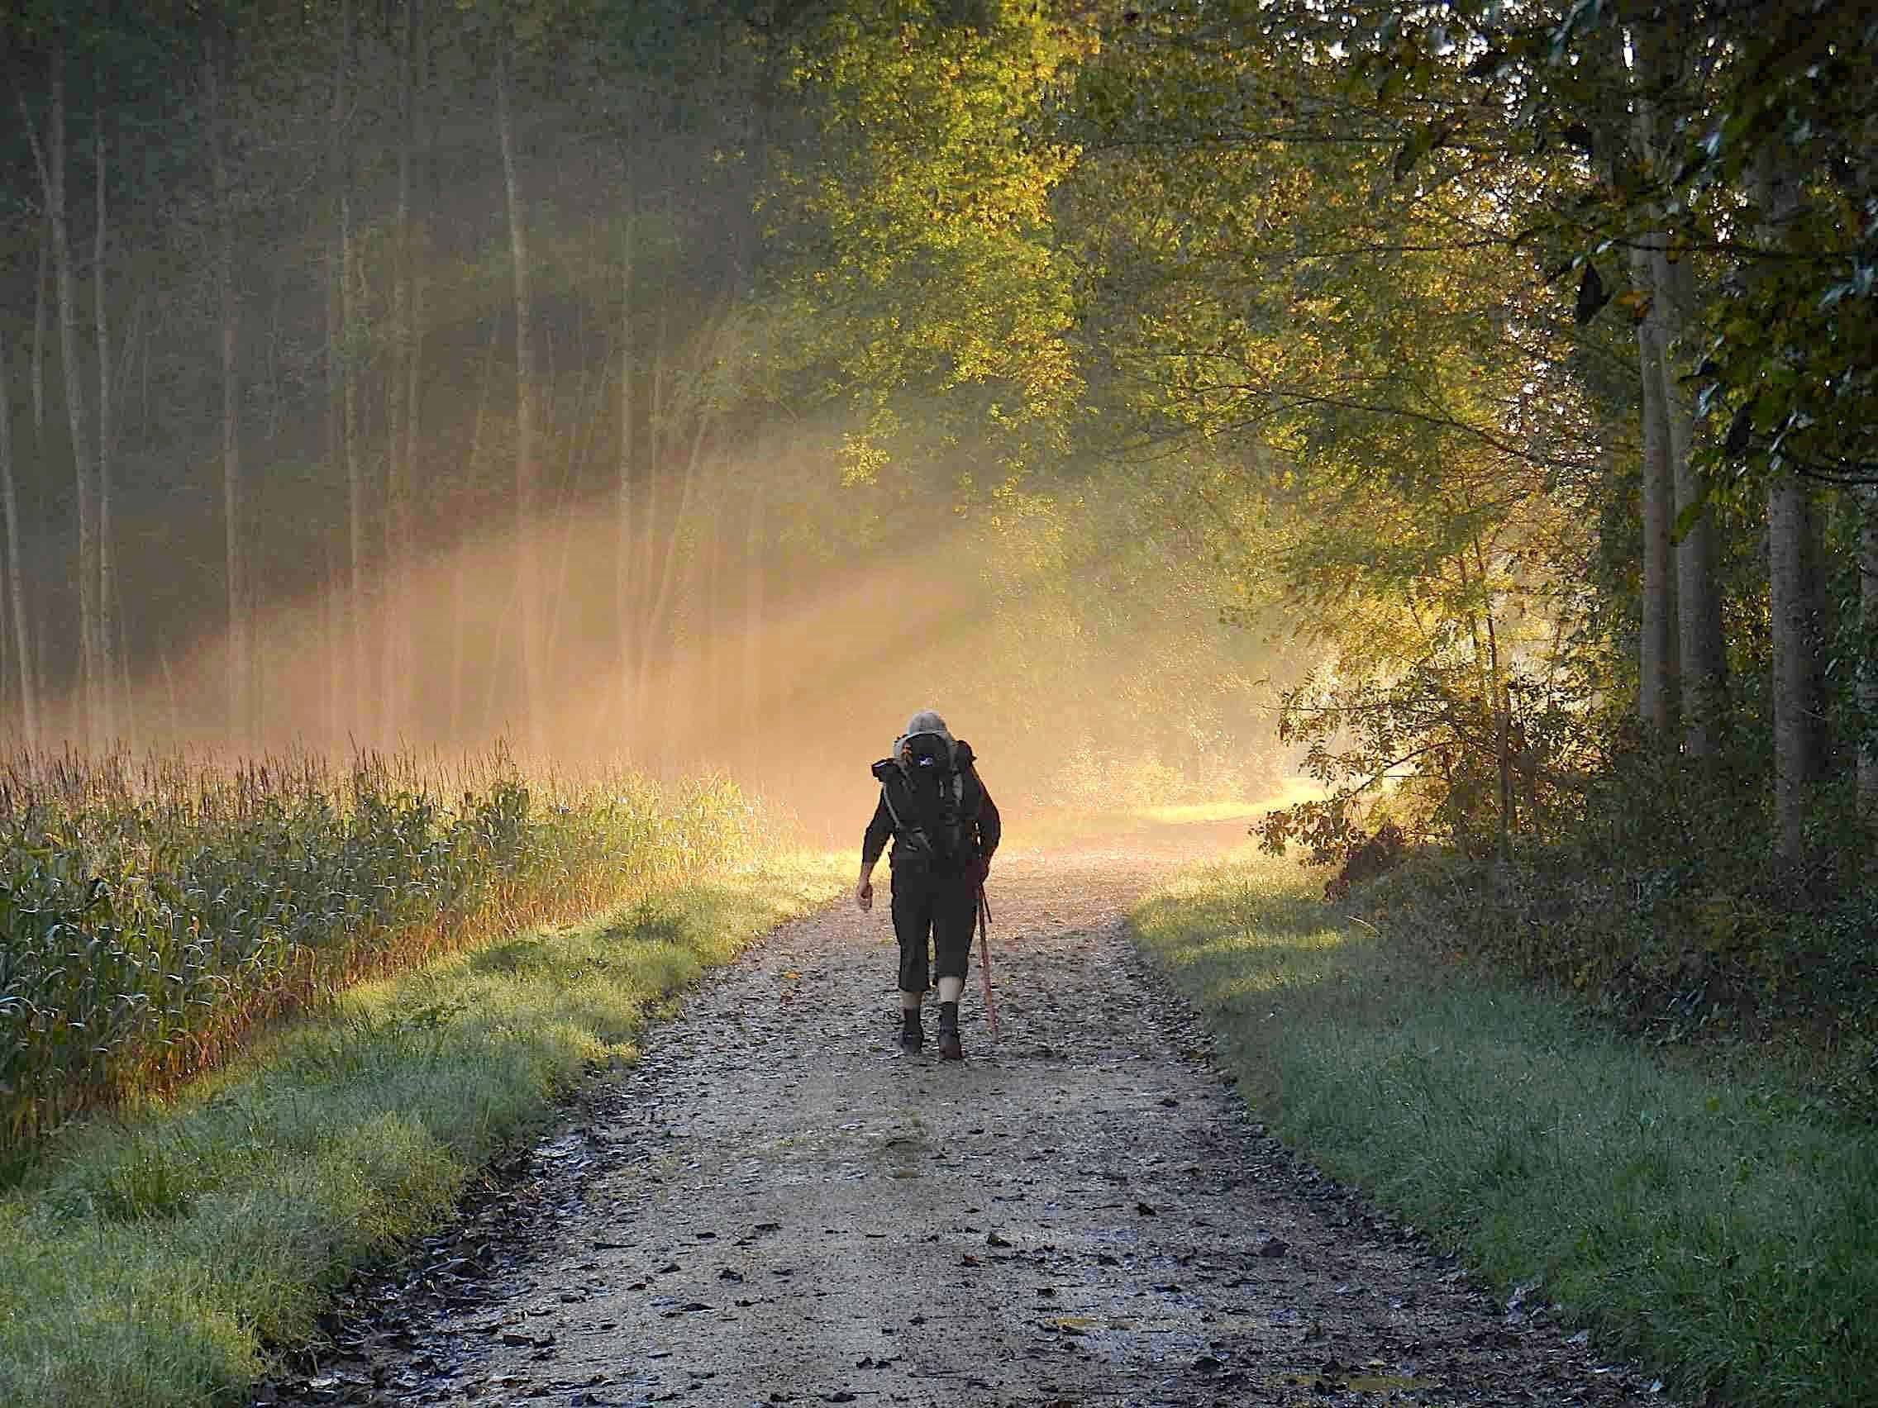
La France et les chemins de Santiago
La Société Française des Amis
de Saint-Jacques de Compostelle
présente

Slide 2
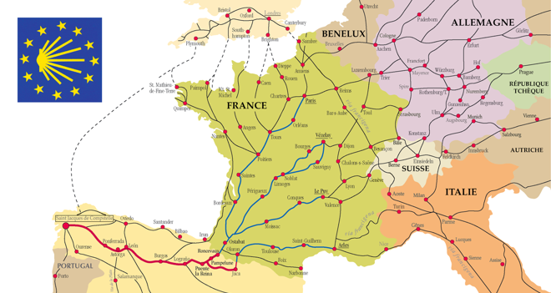
La France et les chemins de Santiago Avec ce thème, une exposition organisée à Compostelle en 1950 soulignait le rôle essentiel de la France dans le rayonnement de Compostelle en Europe.

Slide 3
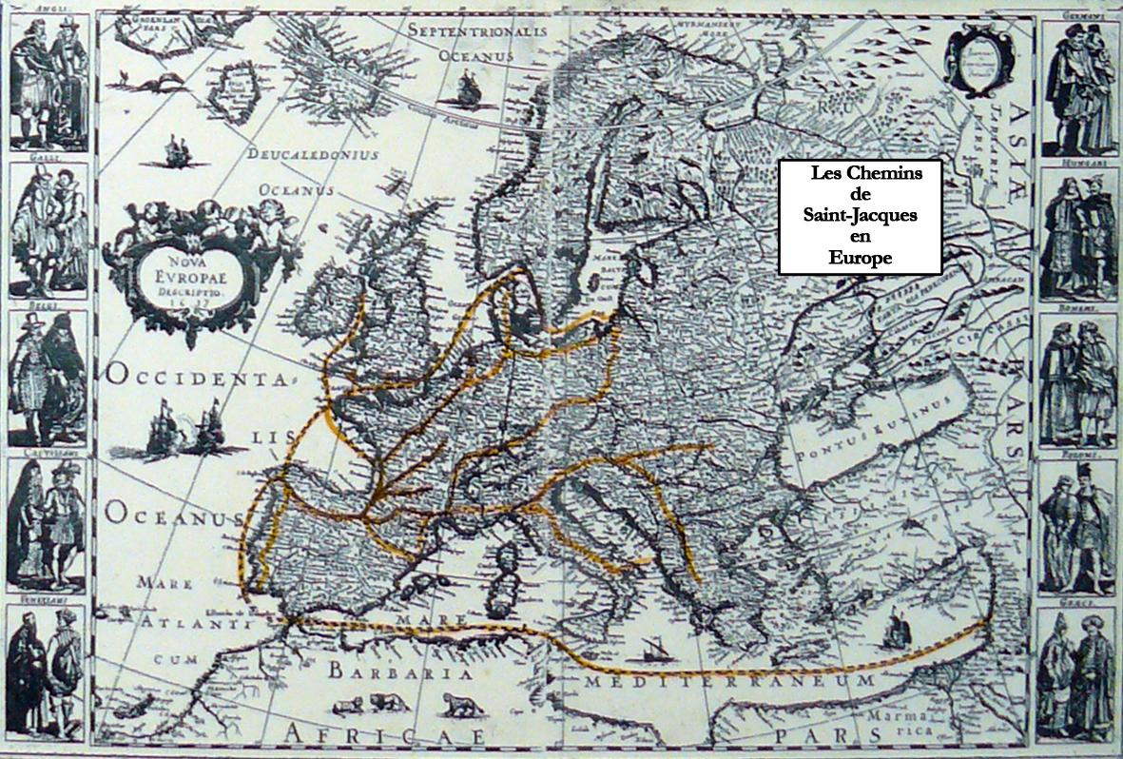
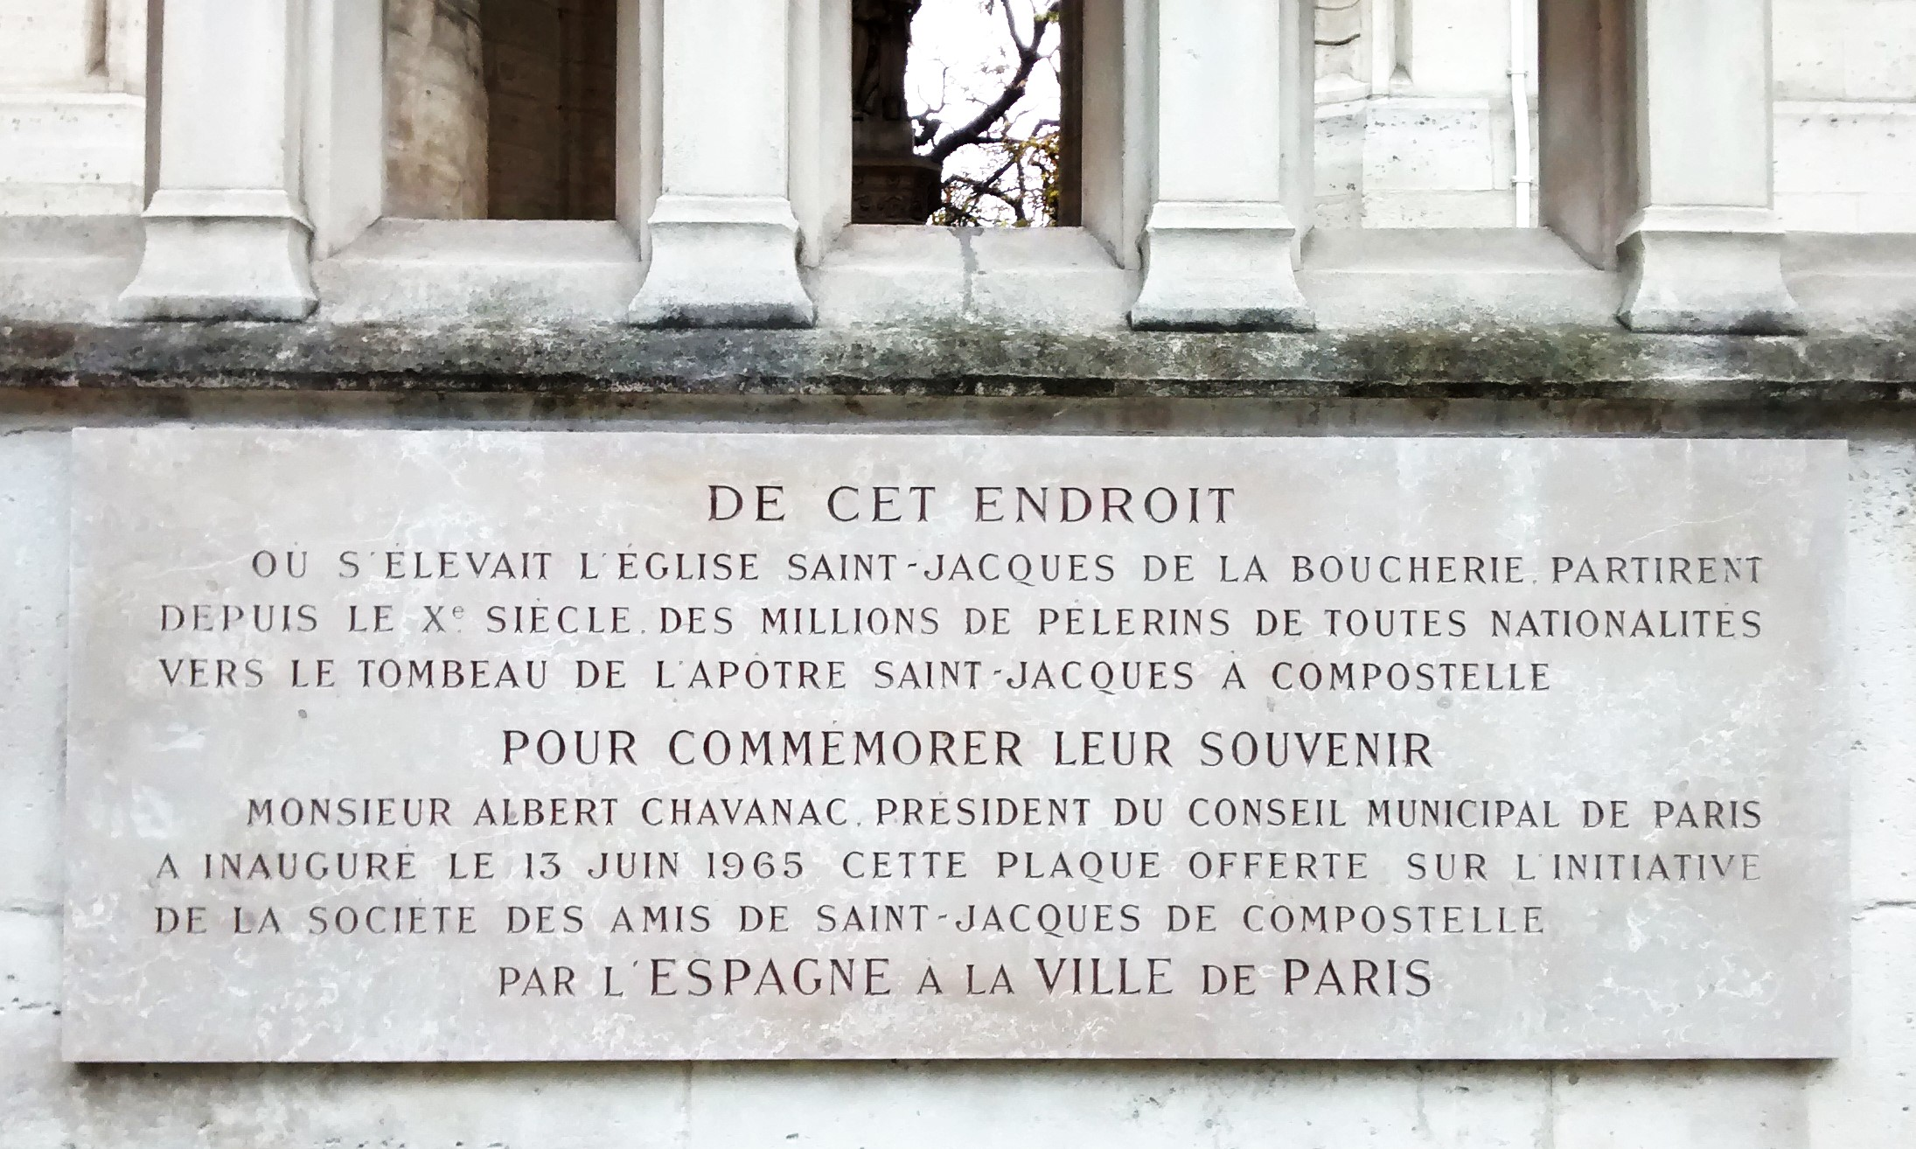
Par sa géographie, la France est le passage où convergent les nombreuses voies jacquaires, empruntées depuis des siècles, par les pèlerins venus de tout le continent pour se rendre à Compostelle.
A la Tour St Jacques à Paris

Slide 4
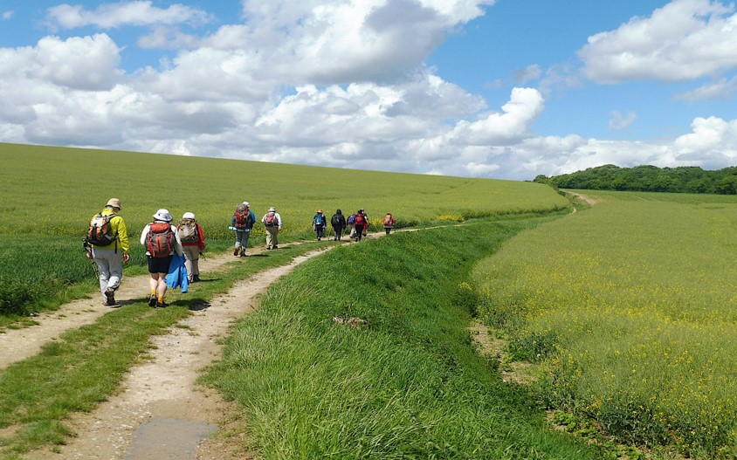
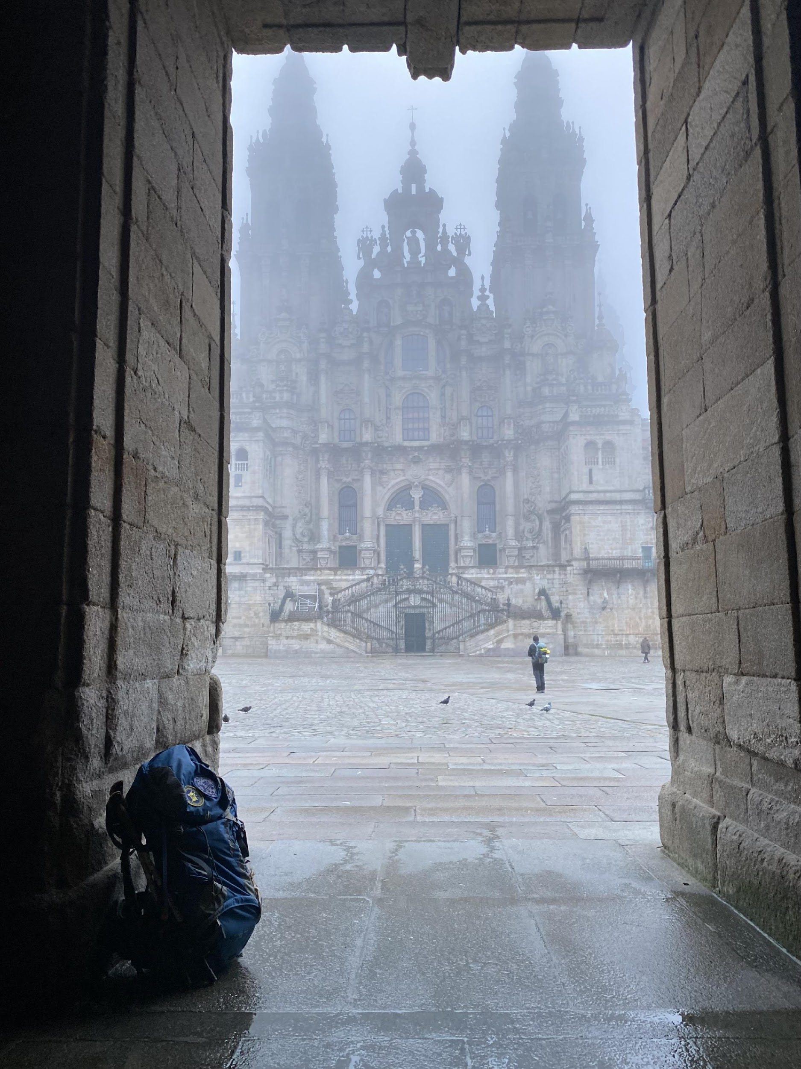
Pour atteindre le Camino en Espagne,
quatre voies principales concentrent aujourd’hui encore les pèlerins :

Slide 5
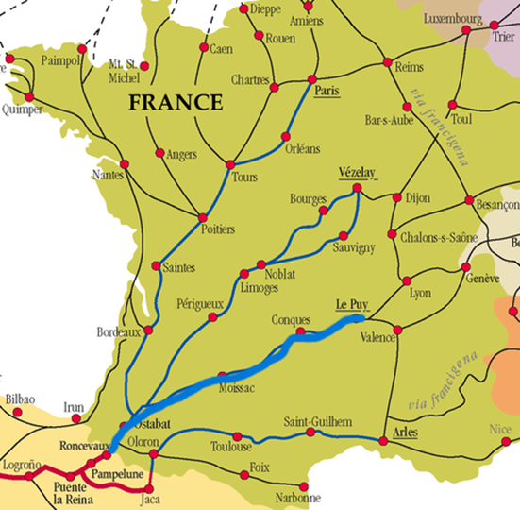
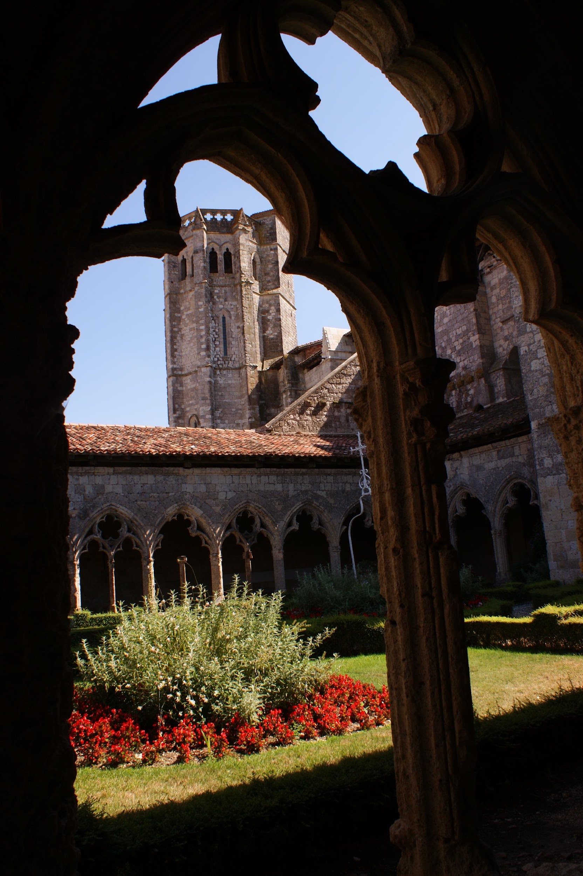
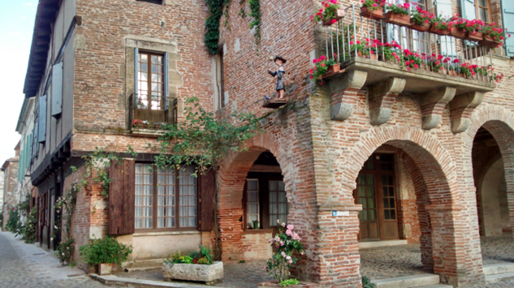
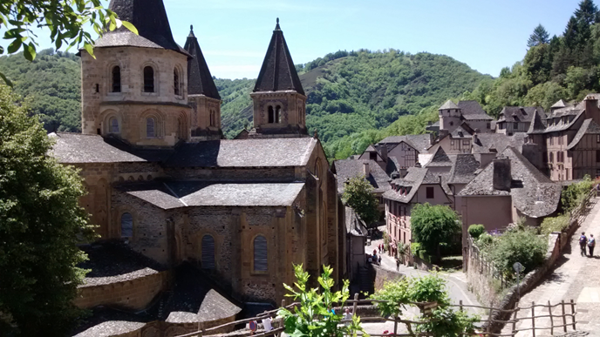
La voie du Puy (Via Podiensis)
Conques
Auvillar
La Romieu
Conques

Slide 6
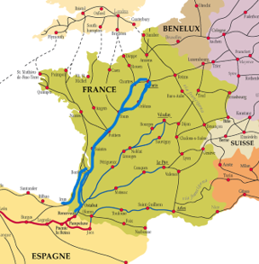
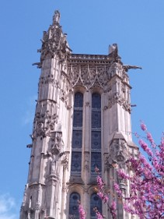
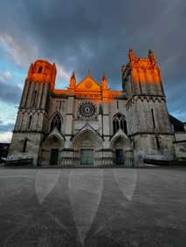
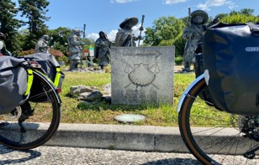
La voie de Tours (Via Turonensis) qui descend du nord de l’Europe, par les Pays-Bas, la Belgique, le nord de la France jusqu’à Paris puis via Chartres ou bien Orléans , poursuit vers Tours et s’étire plein sud par le Poitou et l’Aquitaine jusqu’au pays Basque et le passage vers l’Espagne à Hendaye.
Tour St Jacques Paris
Poitiers

Slide 7
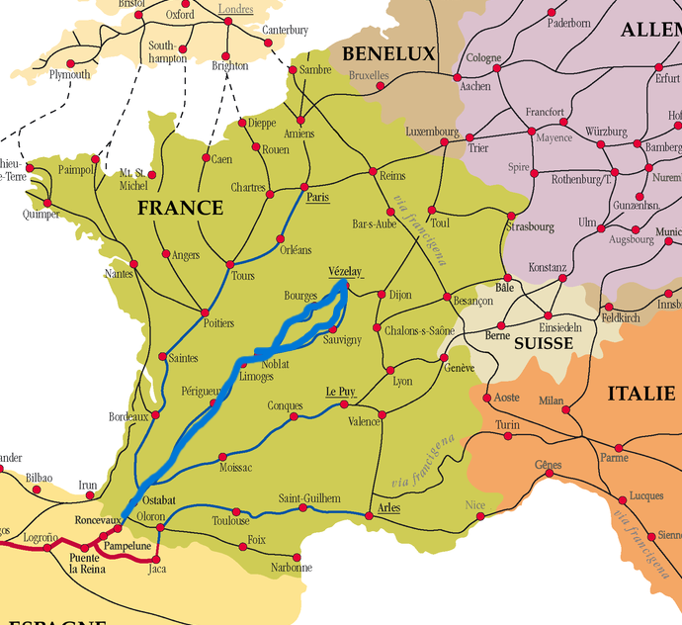
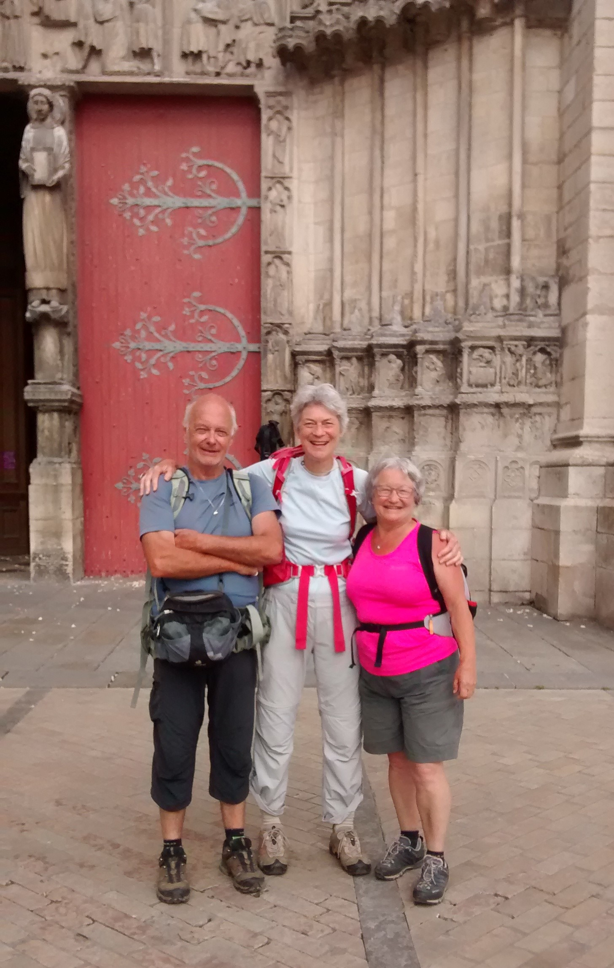
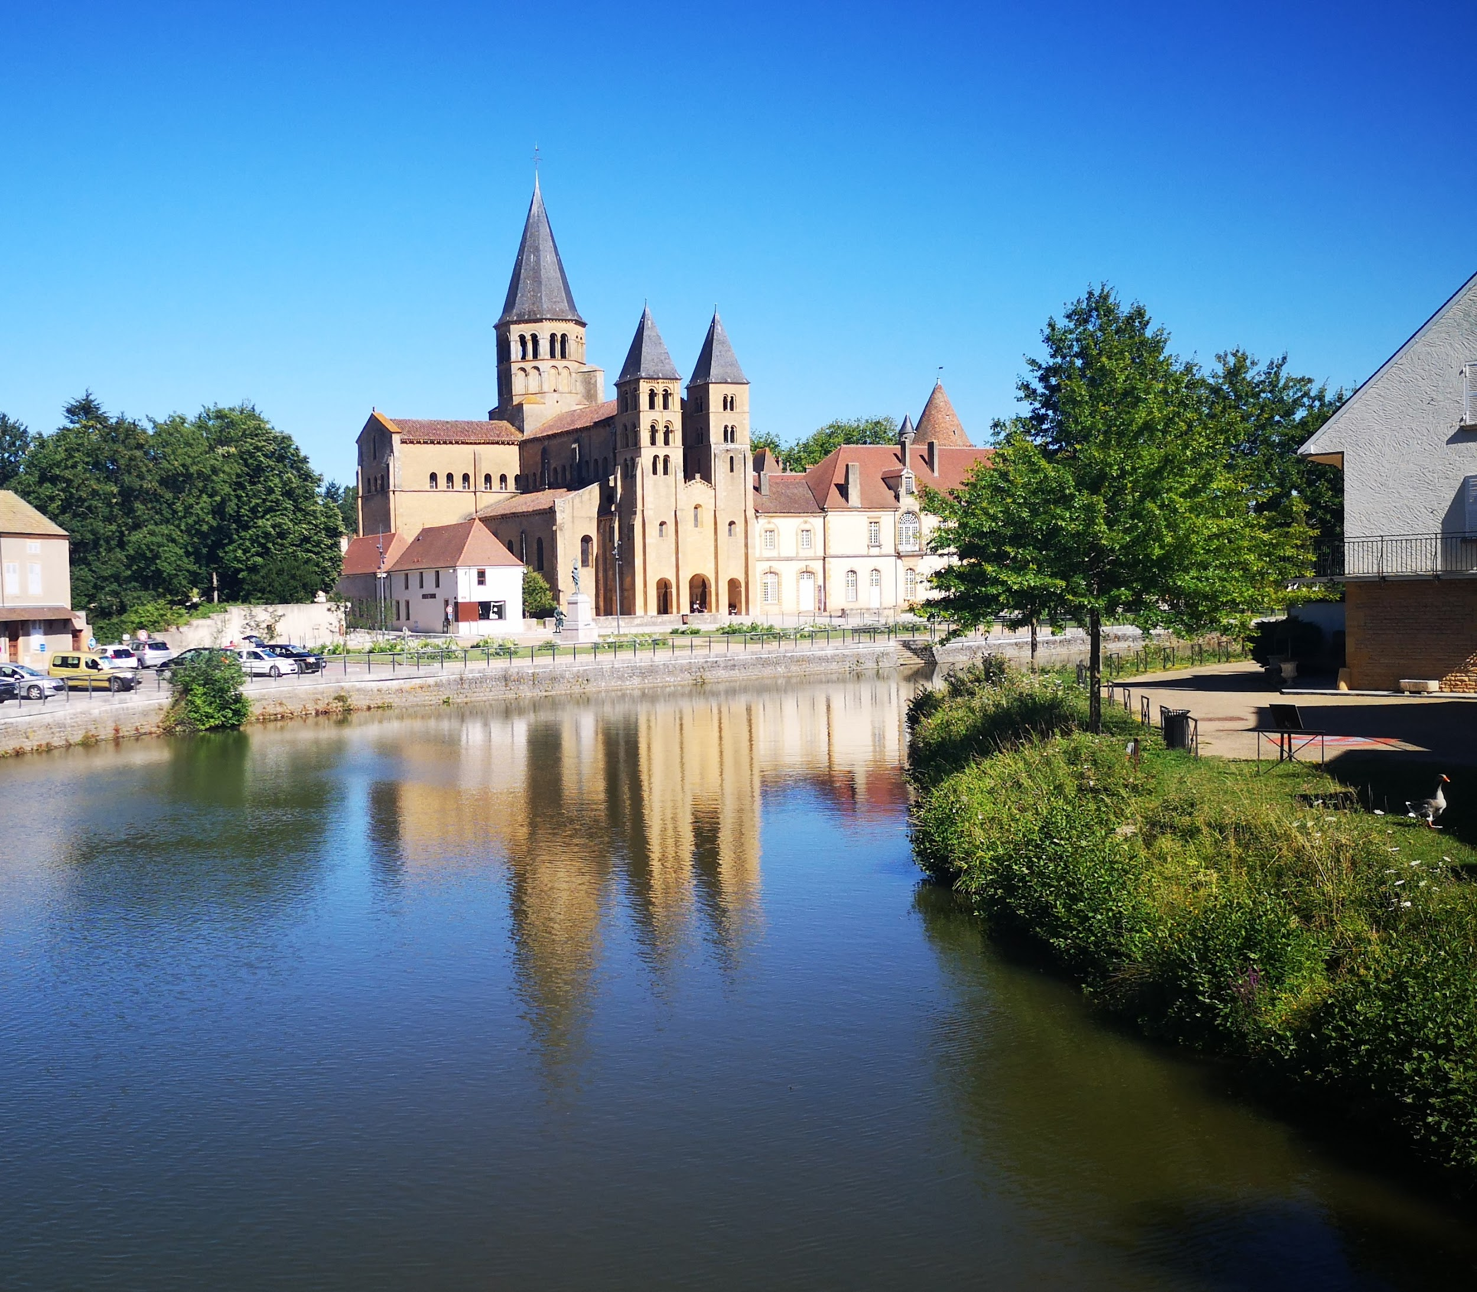
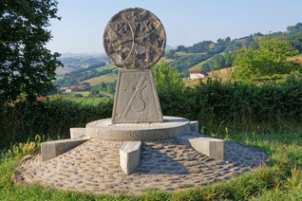
La voie de Vézelay (Via Lemovicensis) empruntée par les pèlerins en provenance du Nord-Est de l’Europe. La Basilique de Vézelay consacrée à Sainte Marie-Madeleine a donné son nom à cet itinéraire très rural. Il rejoint la voie de Tours puis la voie du Puy à Ostabat, juste avant St Jean-Pied de Port et la traversée des Pyrénées
Cathédrale de Sens
Paray-Le-Monial
Ostabat

Slide 8
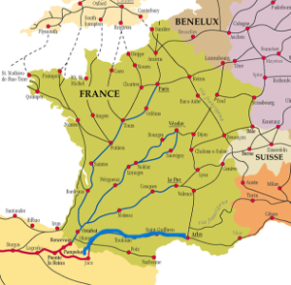
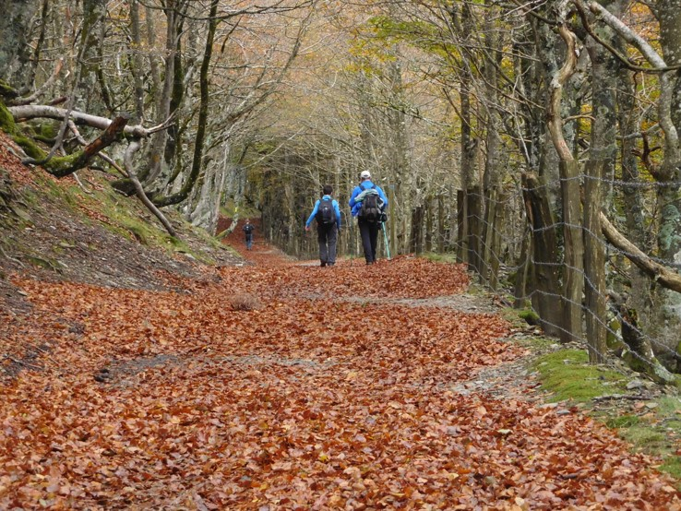
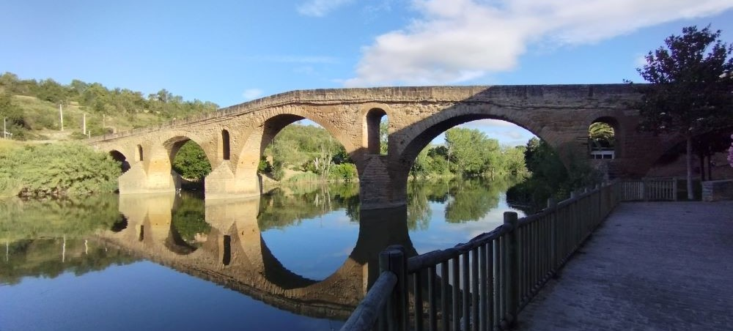
La voie d’Arles (Via Tolosana) Les pèlerins partant de Rome pour St Jacques empruntaient cette ancienne voie romaine - la voie domitienne - qui passait par Arles, point de départ de la via Tolosana. Elle permet de gagner l’Espagne par la traversée des Pyrénées au col du Somport

Slide 9
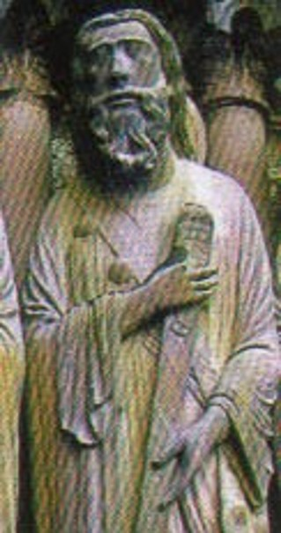
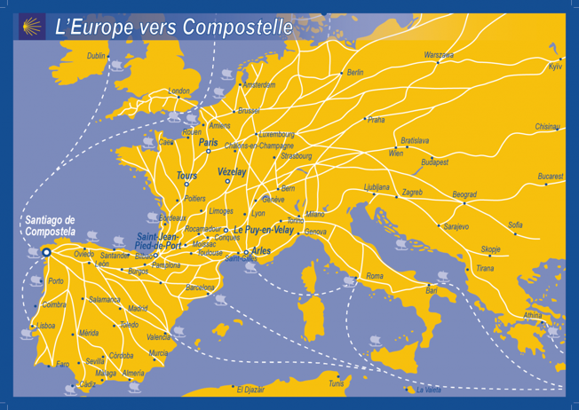
La France fournit le lien entre tous les pays d’Europe
d’où proviennent les pèlerins, et l’Espagne qui les accueille.
Ce n’est donc pas un hasard qu’en Espagne le camino historique
soit nommé le Camino Françès
Saint-Jacques Cathédrale de Chartres

Slide 10
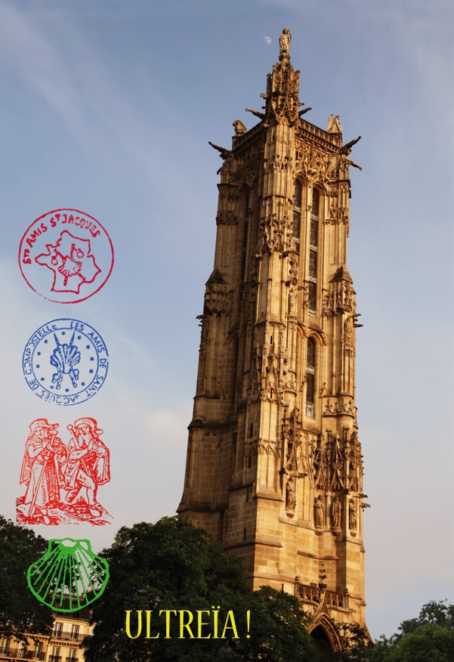
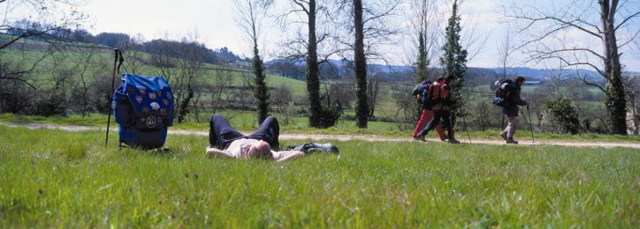
A ces quatre voies principales, s’ajoutent des itinéraires secondaires qui maillent le territoire, car souvenons-nous : les pèlerins autrefois partaient de chez eux Ils parcouraient la distance pour rallier un des grands points de rendez-vous jacquaires, comme le fut la Tour Saint-Jacques à Paris

Slide 11
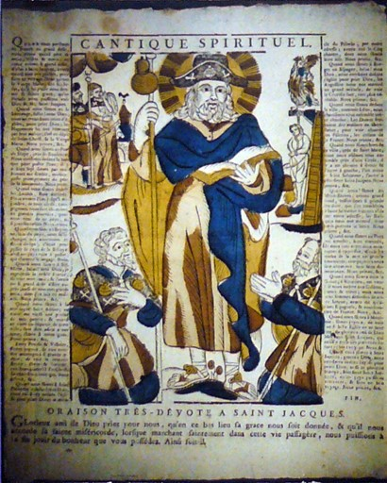
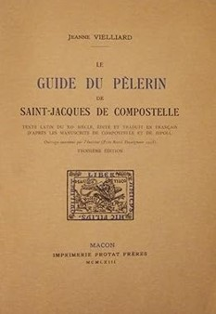
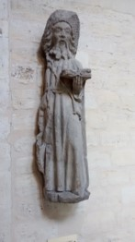
En 1950, le nom de Compostelle, comme celui de Jérusalem et de Rome, évoque le passé de l’Europe chrétienne, le temps des pèlerinages appartient aux souvenirs de l’histoire. Mais à PARIS, quelques chercheurs et historiens français fondent une société savante en raison de « l’exceptionnelle richesse de ce thème de pensée et de recherches érudites qui nous est offert par le séculaire pèlerinage de Galice »
Manuscrit médiéval
Texte latin du XII eme siècle traduit par Mme Veillard, cofondatrice de la Société Française des Amis de Saint-Jacques de Compostelle
Paris église St Jacques du Haut-Pas

Slide 12
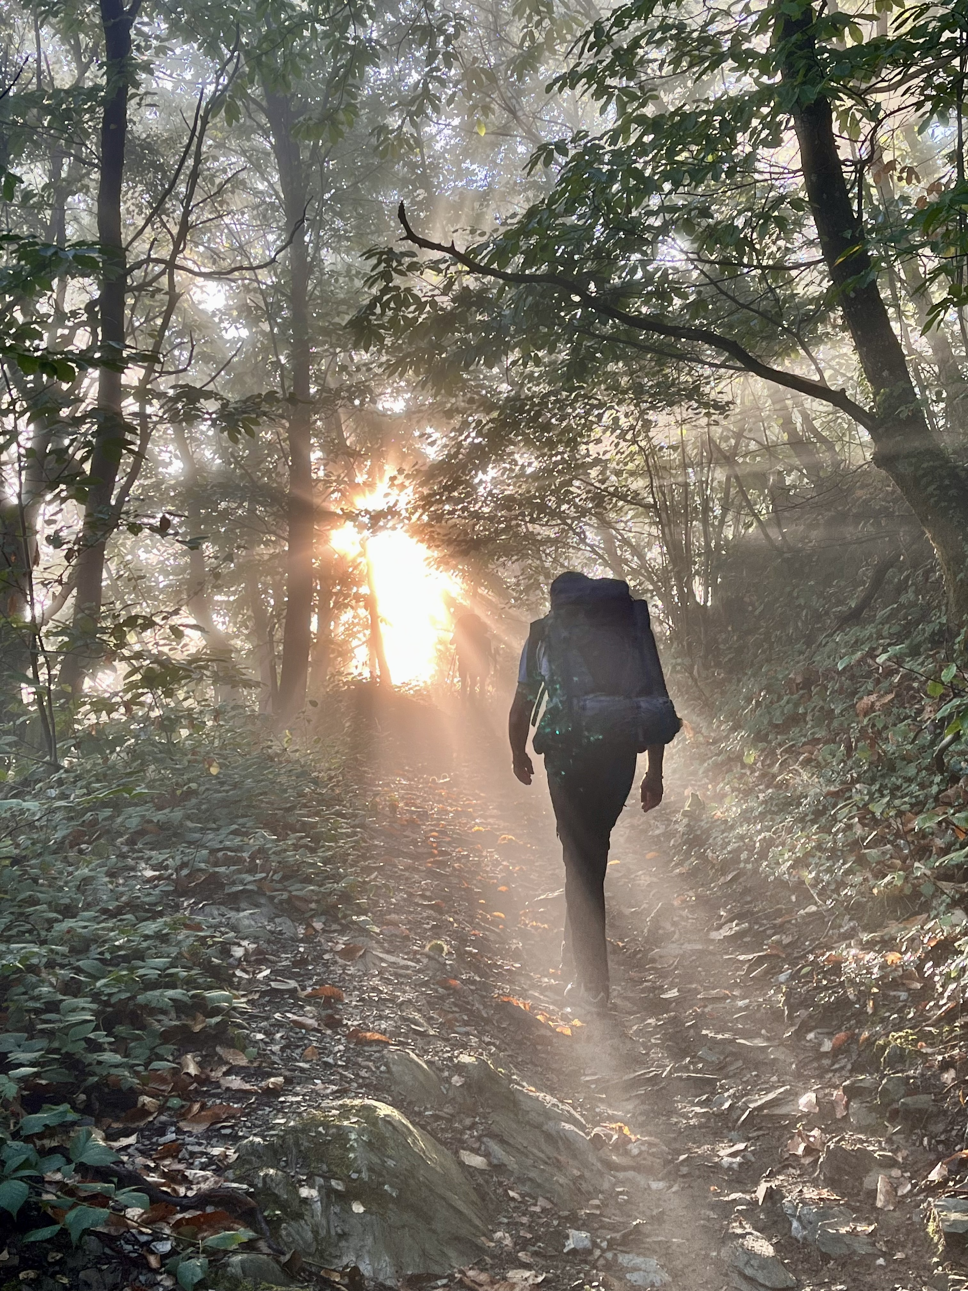
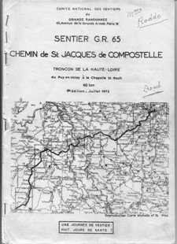
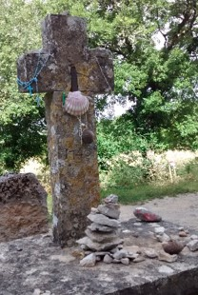
Renaissance du Camino La mission que se donne alors la jeune Société Française des Amis de St Jacques est de retrouver les itinéraires empruntés par les pèlerins au moyen âge et de les faire revivre.
Les tracés des anciens chemins sont retrouvés et peu à peu balisés grâce à un partenariat avec la Fédération Française de la Randonnée Pédestre.

Slide 13
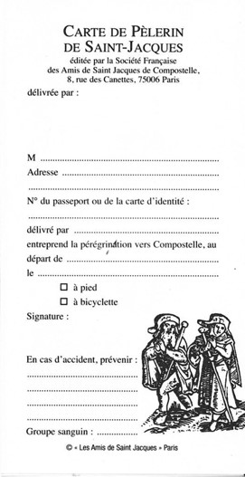
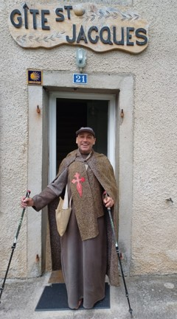
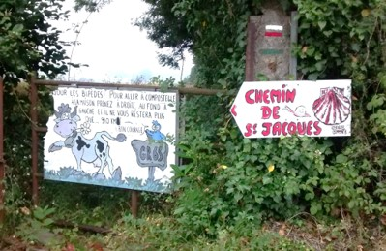
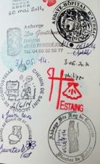
Dès le milieu des années 1960 la Société Française a institué pour les futurs pèlerins un passeport spécifique : la CREDENCIAL. Elle reprend la coutume médiévale de la lettre de créance. Ce passeport du pèlerin permet aujourd’hui encore, l’accès aux accueils mis en place pour les pèlerins.

Slide 14
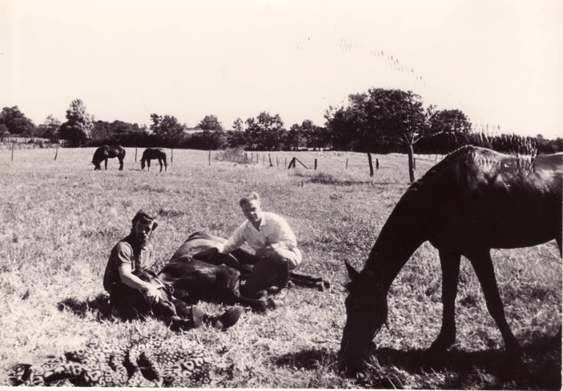
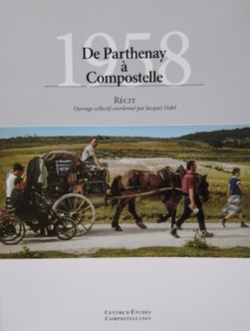
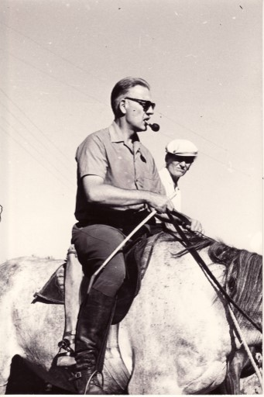
Pèlerins, mais aussi curieux et chercheurs, trouvent à la Société Française des Amis de Saint-Jacques de Compostelle les informations pour leur pérégrination et les moyens d'approfondir leur démarche. Comme ces étudiants partis en 1958 avec une jument et sa charrette de Parthenay à Compostelle ou, à l’été 1963 les 8 garçons et 2 filles étudiants des Beaux-Arts de Paris partis aussi à pied du Puy vers Compostelle. En 1963, année jacquaire , elle organise « Les Chevauchées vers Compostelle ».

Slide 15
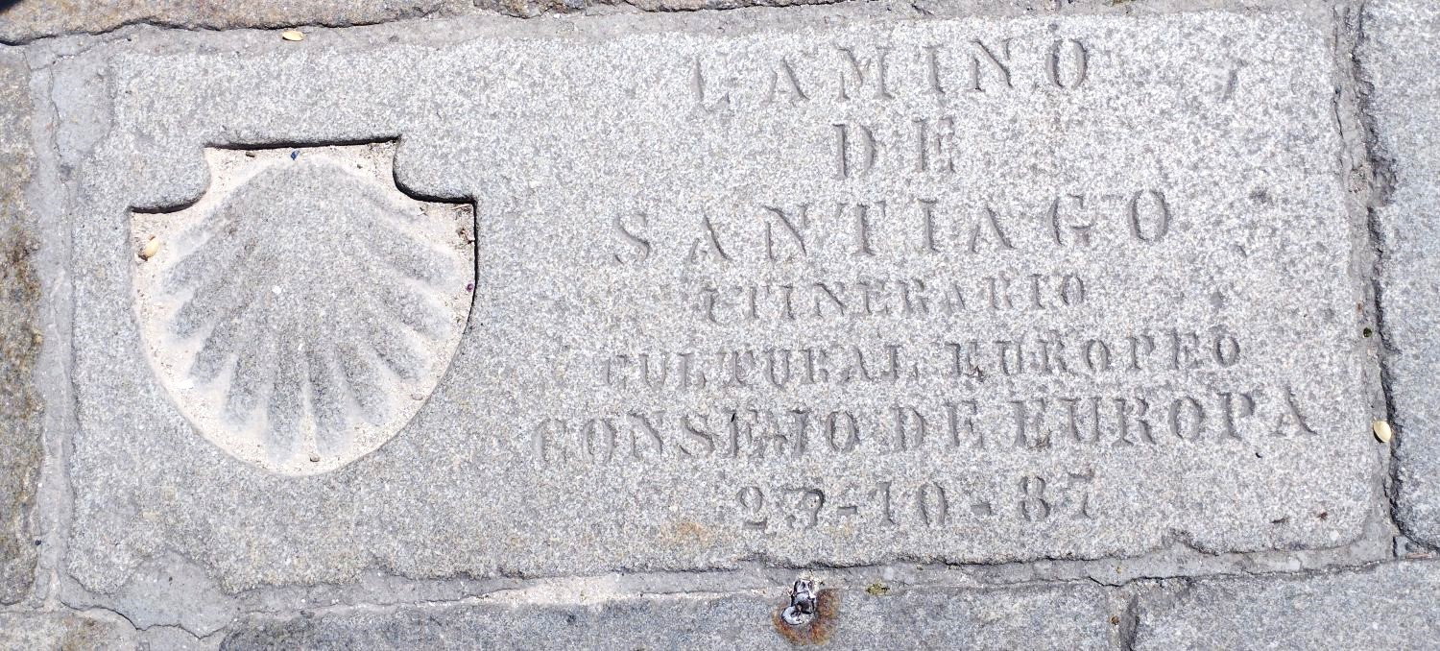
1987
La Société Française des Amis de Saint-Jacques de Compostelle a contribué activement au projet du Conseil de l’Europe de reconnaitre le 23 octobre 1987 les Chemins de Compostelle comme
Premier Itinéraire culturel européen
Dalle sur le parvis
de la cathédrale de
Compostelle
car “fruit de l'existence d'un espace européen chargé de la mémoire collective et parcouru de chemins qui surmontent les distances, les frontières, les barrières linguistiques et les incompréhensions”,
le Chemin de Saint-Jacques-de-Compostelle
illustre l’identité européenne.

Slide 16
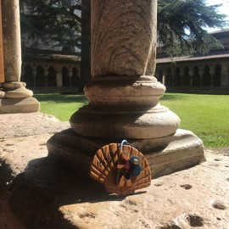
1998 le Chemin de Saint-Jacques-de-Compostelle Patrimoine mondial de l’humanité
Le 2 décembre 1998, l'UNESCO, inscrit les Chemins de Saint-Jacques-de-Compostelle en France sur la liste du patrimoine mondial de l’humanité, aux côtés des chemins espagnols inscrits l’année précédente
L’UNESCO reconnait ainsi que le Chemin de Saint-Jacques de Compostelle est un lieu de rencontre pour ses pèlerins depuis son émergence il y a environ onze siècles. Il a facilité un dialogue culturel constant entre les pèlerins et les communautés qu’il traverse.
Cet important axe commercial et canal de diffusion du savoir, a favorisé le développement économique et social le long de ses itinéraires.
Cette inscription au Patrimoine Mondial concerne un magnifique ensemble de patrimoine bâti d’importance historique créé au fil des époques pour répondre aux besoins des pèlerins.

Slide 17
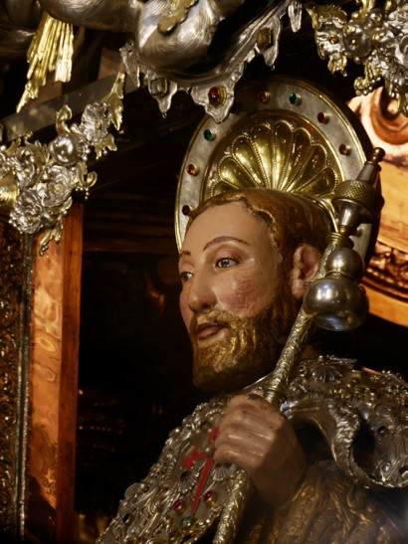
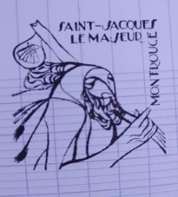
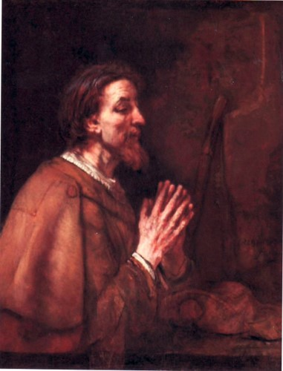
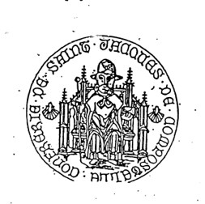
Aller au tombeau de l’Apôtre
Le Chemin de Saint-Jacques de Compostelle, vaste entrelacs d’itinéraires de pèlerinage conduit en Galice, à la tombe de l’apôtre du Christ, Jacques le Majeur.
Selon les Évangiles, saint Jacques le Majeur, fils de Zébédée et de Marie Salomé et son frère, saint Jean-l’Évangéliste, auraient été appelés par le Christ alors qu’ils pêchaient avec leur père.
Saint Jacques de Rembrandt

Slide 18
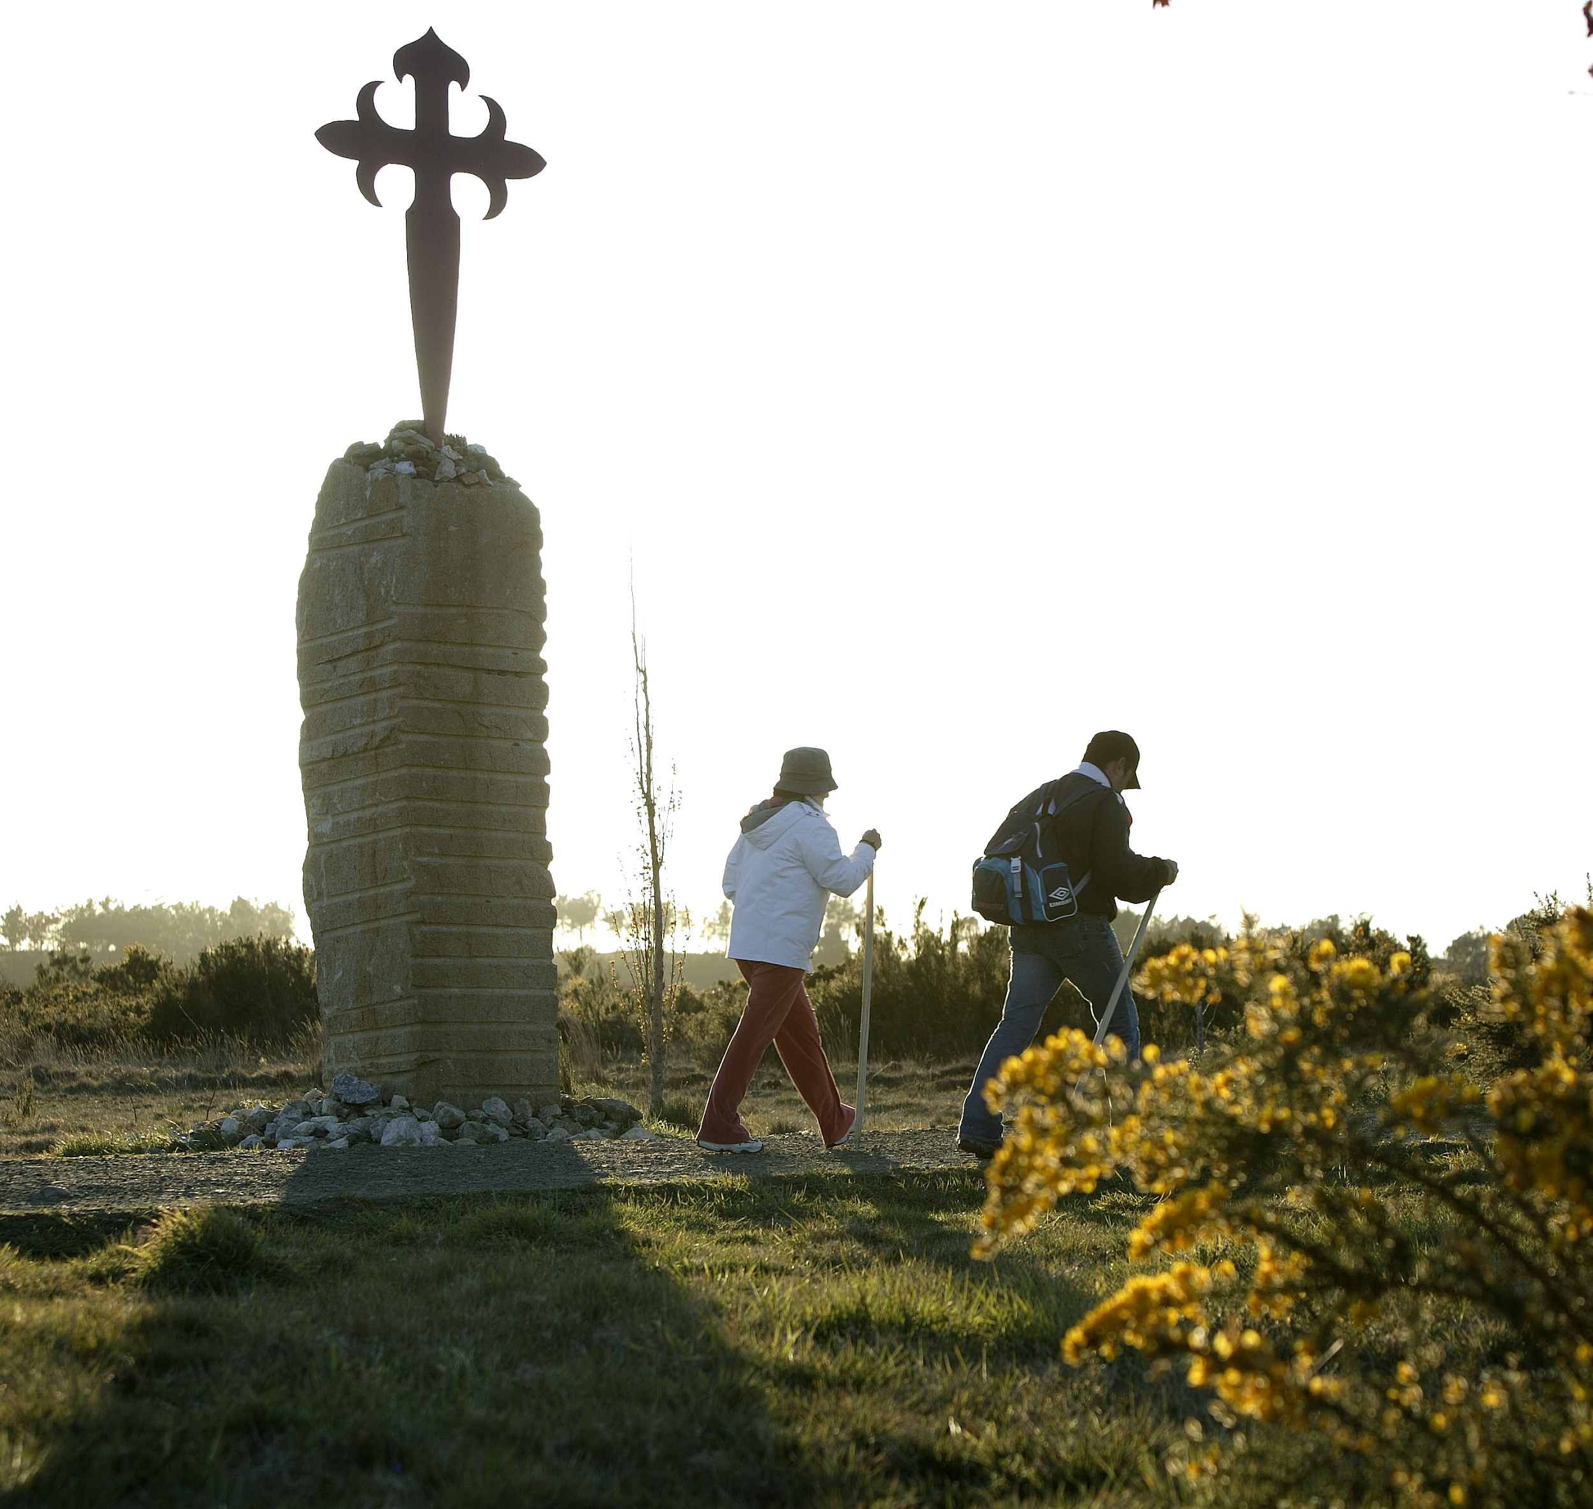
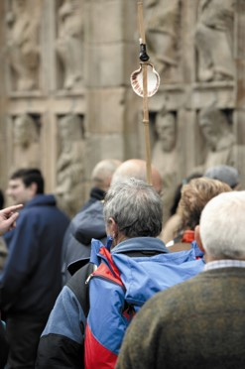
L'Apôtre aurait évangélisé l’Espagne après l'Ascension. Il a été adopté comme le saint patron du pays
La tombe que l’on pense être celle de Saint Jacques fut découverte au IXe siècle, époque où l’Espagne était sous domination musulmane
Croix de Saint-Jacques
Sa découverte fut d’une immense importance pour le monde chrétien, Compostelle devient bientôt un lieu
de pèlerinage chrétien d’ampleur comparable à Jérusalem et à Rome
Pèlerins devant la Porte Sainte (Cathédrale de Santiago)

Slide 19
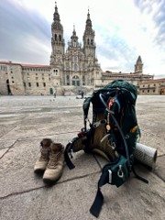
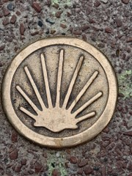
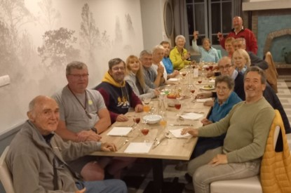
Pèlerins aujourd’hui
Héritiers du pèlerinage médiéval, les pèlerins affluent sur les chemins de Saint-Jacques. D’année en année l’engouement pour le Camino ne se dément pas.
L’expérience de la marche sur les chemins de Saint-Jacques, irriguée par « l’esprit du chemin », est en phase avec les attentes de nos contemporains et souvent les dépasse.
Cet « esprit du chemin » fait de simplicité, de rencontre, d’accueil et de partage, d’effort et de dépouillement, c’est héritage fait à notre époque par le pèlerinage médiéval avec son leg religieux et son invitation spirituelle, ses règles d’accueil et d’hospitalité

Slide 20
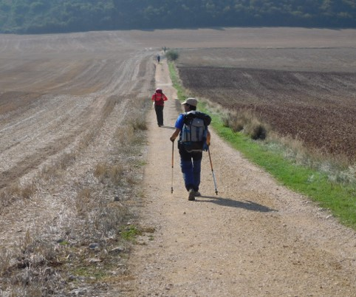
la lenteur de la marche,
la communion avec la nature
le sentiment du temps et de l’Histoire devant les constructions d’autrefois
l’effort physique et l’attention à son corps,
la vie simple
la rencontre avec l’autre, avec le tout Autre, le retour à soi…
Chacun peut vivre là des découvertes, des prises de conscience, et du bonheur pur !

Slide 21
si votre chemin vous conduit par Paris
les pèlerins parisiens seront heureux de vous rencontrer, de partager leur vécu, un verre, et plus. Pour vous souhaiter : « un jour à Compostelle ! »
Ultreïa !!

Slide 22
Remerciements
Maquette et réalisation :
Dominique Bou, Patrice Jacquelin
Texte
Anne-Marie Podesta
Credits photos
Lydie DOBIN, Jean-Jacques DROUILLARD, Abel FERREIRAMENTES,
Anne HURET, Patrice JACQUELIN, Rolf KIMPEL, Jean-Jacques LACOUR,
Anne-Sophie LE LEVREUR, Gilles LE NAOUR, Pierre MILCENT, Benoit MORITZ,
Laurent NAHON, Christian NIVAUD, Michel ORIVEL, Anne-Marie PODESTA,
Fabio PERFETTO, Lucie QUERE, Cécile STRORK, Anna TOSCANA, Manon
TREMEL, Lydie TURC, SFASJC

Slide 23
Merci de votre attention
Société Française des Amis de Saint-Jacques de Compostelle
8 bis rue Jean Bart – 75006 PARIS
www.amis-de-compostelle.asso.fr Tél. : 33 (0)1 43 54 32 90

